Slide 1


劳动社会学
学习是一种信仰！ IN LEARING WE TRUST

Slide 2


第十章 劳动社会保障

Slide 3
第十章 劳动社会保障
1
社会保障概述
2
失业保险
3
养老保险
4
医疗保险

Slide 4
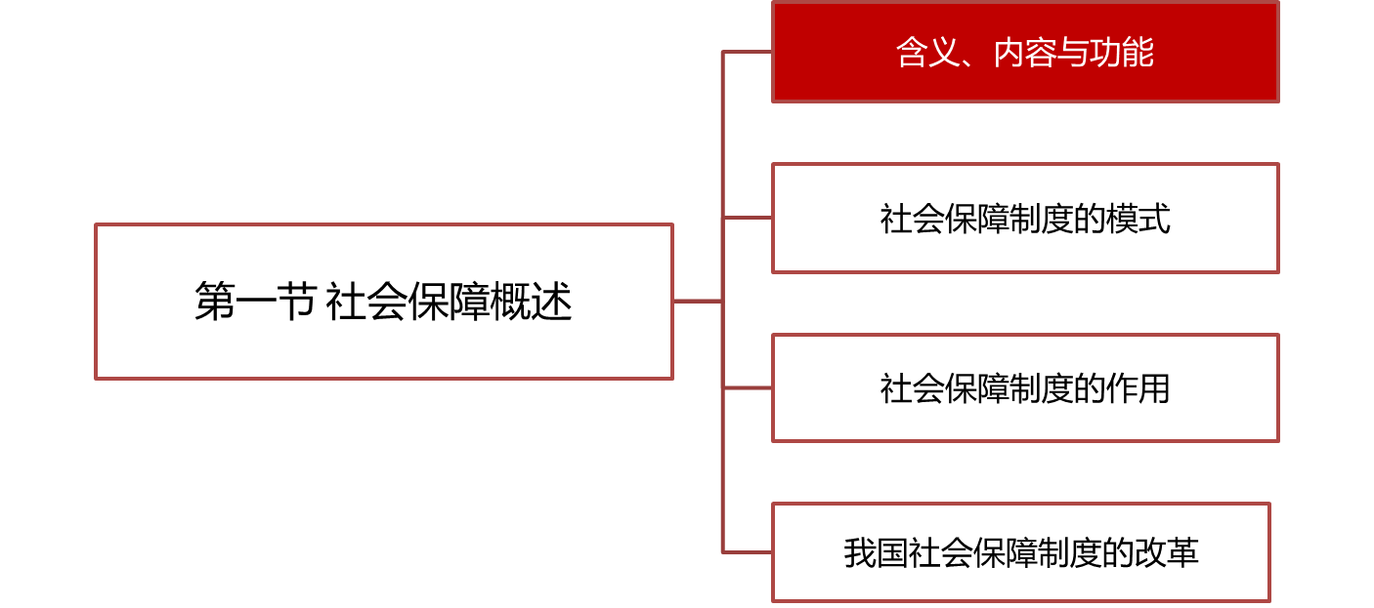

Slide 5
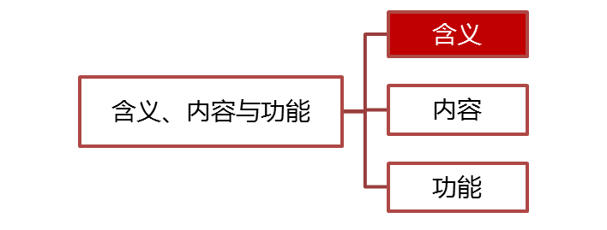
10.1.1.1社会保障的含义
10.1.1.1 社会保障的含义
国家依法通过国民收人再分配的方式对社会成员的基本生活提供安全保障的行为、机制和制度的总称。
【名词解释】
社会保障的主体是国家，需要由国家来统一组织和管理。
【选择】

Slide 6
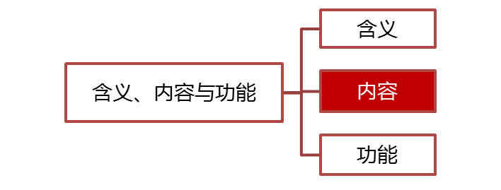
10.1.1.2社会保障的内容
10.1.1.2 社会保障的内容
【选择】
组成部分 | 内容
社会保险 | 养老保险、医疗保险、失业保险、工伤社会保险、生育社会保险。
社会福利 | 由国家或社会为立法或政策范围内的所有公民普遍提供旨在保证一定的生活水平和尽可能提高生活质量的资金和服务的一种社会保障形式。
社会救助 | 社会救助是劳动者在其不能维持最低限度的生活水平时，根据有关法律规定，有权要求国家和社会按照法定的标准向其提供满足最低生活需求的资金和实物援助的一种社会保障制度。
社会优抚 | 社会优抚是国家或社会根据规定对法定的优抚对象提供确保一定生活水平的资金和服务的带有褒扬和优待抚恤性质的特殊的社会保障制度。
【名词解释】

Slide 7

10.1.2社会保障制度的模式
10.1.2.1救助型社会保障制度
10.1.2.3福利型社会保障制度
【选择】
救助型社会保障制度
以自助为主、以促进经济发展为目标的社会保障模式。
保险型社会保障制度
以公有制为基础的计划经济国家实施的一种社会保障模式。
福利型社会保障制度
是在经济较发达、整个社会物质生活水平大幅度提高的基础上实施的一种比较全面的社会保障模式。
由雇主和雇员定期缴纳社会保险费，不足部分由政府补贴使投保者享受社会保险金的一种社会保障模式。是在工业化取得一定成效、有雄厚经济基础的情况下实行的。
国家保障型社会保障制度
自助型社会保障制度
国家通过社会保障的有关措施保证每个成员在遇到各种风险事故时予以救助，使其不陷入贫困，而对已处于贫困的发给社会保障津贴，以维持其最低生活水平的社会保障模式。

Slide 8
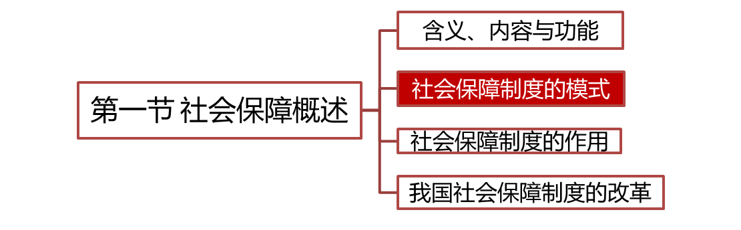
10.1.2.3福利型社会保障制度
10.1.2.3 福利型社会保障制度的主要特征是：
1.社会保障政策是福利国家的一项主要政策，依法实施，并设有多层次的。
【选择】
2.保障对象是全体社会成员，强调福利的普遍性、人道主义和人权观念。
3.福利支出基本上由企业和政府负担，个人不缴纳或低标准缴纳社会保摩费。
4.保障标准较高，保障项目齐全，一般包括“从摇篮到坟墓”的一切保障，其保障标准高于社会保险的保障标准。
5.社会保障的目的主要是维持社会成员一定标准的生活质量，加强个人安全感，而不完全是预防和消灭贫困。

Slide 9
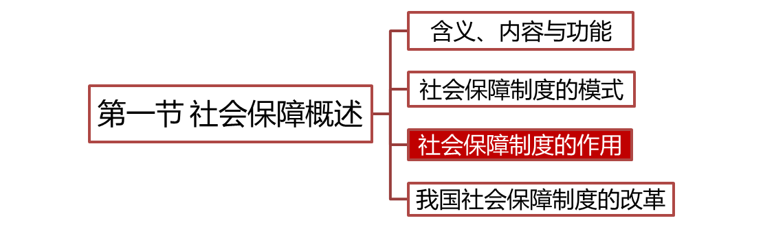
10.1.3.1社会保障制度是社会稳定与社会发展的有力保证
10.1.3 社会保障制度的作用
(一)社会保障制度是社会稳定与社会发展的有力保证
(二)社会保障制度对促进经济和社会协调发展具有重要意义
(三)社会保障制度是促进社会公平的调节器
【论述】

Slide 10
10.1.4.1加大改革力度，尽快建成统一、完善的社会保障体系
10.1.4我国社会保障制度的改革
【论述】
（一）加大改革力度，尽快建成统一、完善的社会保障体系；
（二）完善社会保障立法是构建社会和谐的重要手段；
（三）进一步做好就业和再就业工作；
（四）探索多种保障形式,建立和完善农村社会保障体系；
（五）采取积极措施，减缓国际劳工标准对我国劳动就业与社会保障制度曲冲击。

Slide 11
在经济较发达、整个社会物质生活水平大幅度提高的基础上实施的一种比较全面的社会保障制度模式是( )
A、福利型
B、自助型
C、保险型
D、国家保障型
答案：A

Slide 12
第十章 劳动社会保障
1
社会保障概述
2
失业保险
3
养老保险
4
医疗保险

Slide 13
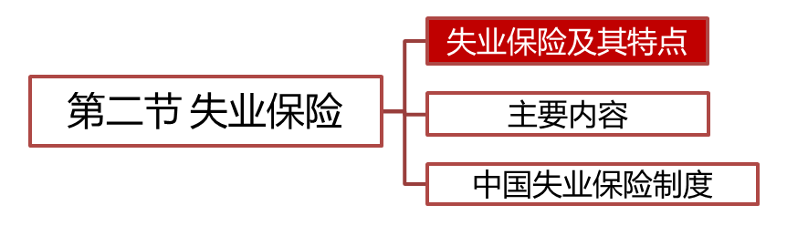
10.2.1.2失业保险的特点
10.2.1 失业保险及其特点
【选择】
失业保险 | 详情
概念 | 就是指根据政府法令举办的，以失业为给付条件，由国家接劳动法规定在一定期限内对失业者发放失业救济金的社会保险制度。

Slide 14
10.2.2.2失业保险基金的来源
10.2.1 失业保险及其特点
【选择】
失业保险 | 详情
概念 | 就是指根据政府法令举办的，以失业为给付条件，由国家接劳动法规定在一定期限内对失业者发放失业救济金的社会保险制度。
特点 | 1.普遍性
 | 2.强制性
 | 3.互济性
来源 | 失业保险费是基金的主要来源。
【简答】
变强记
【简答】

Slide 15
第十章 劳动社会保障
1
社会保障概述
2
失业保险
3
养老保险
4
医疗保险

Slide 16
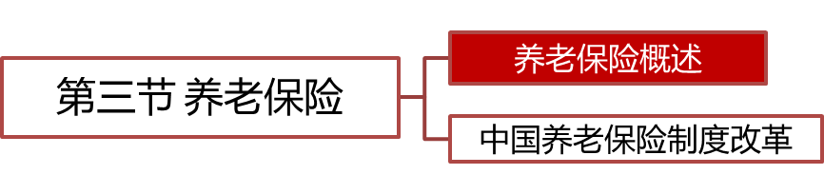
10.3.1.2基本养老保险的覆盖范围
10.3.1养老保险概述
【选择】
养老保险 | 详情
含义 | 是指国家通过立法对劳动者因达到规定的年龄，按国家规定解除劳动义务后，给他们提供一定的物质帮助以维持其基本生活水平的一种社会保险制度。
覆盖范围 | 国有企业、城镇集体企业、外商投资企业、城镇私营企业和其他城镇企业及其职工，实行企业化管理的事业单位及其职工。
特点 | 1.养老保险具有积累性；
 | 2.养老保险是一种最普遍、最重要的社会保险险种；
 | 3.养老保险保障的是全体劳动者；
 | 4.养老保险待遇水平相对较高；
 | 5.养老保险的开支大，负担重。
【简答】

Slide 17
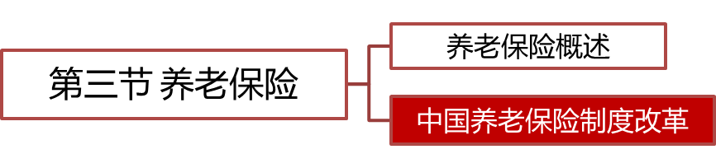
10.3.5.1养老保险基金支付压力
10.3.5.1 中国养老保险制度改革的方向
【论述】
(一) 养老保险基金支付压力
(二) 加快建立统一的、多层次的城镇职工养老保险体系
(三) 扩大基本养老保险制度的覆盖面
(四) 提高基本养老保险的统筹层次
(五) 妥善解决养老保险的转制成本问题
(六) 实行社会保障费改税，加强养老基金的征缴和监管。

Slide 18
第十章 劳动社会保障
1
社会保障概述
2
失业保险
3
养老保险
4
医疗保险

Slide 19
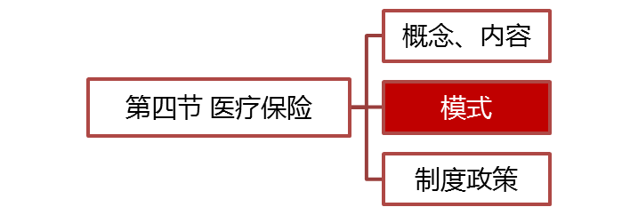
10.4.1.2 医疗保险的内容
10.4.1.2 医疗保险的概念、内容
【选择】
医疗保险 | 详情
概念 | 是指社会劳动者因为疾病、受伤等原因需要诊断、检查和治疗，由国家和社会为其提供必要的医疗服务和物质帮助的一种社会保险制度。
保障范围 | 疾病或患病是劳动者自身身体所致，并非职业病。
主要模式 | 1、国家医疗型 | 2、社会保险型 | 3、储蓄基金型
【选择】

Slide 20
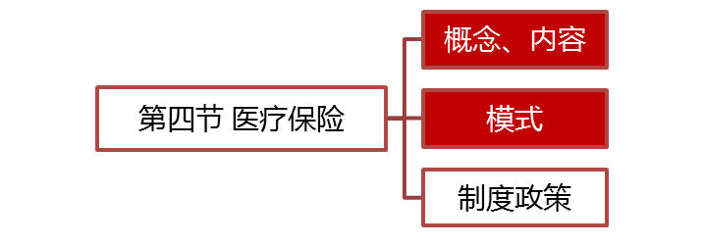
10.4.3.2 我国现行医疗保险制度存在的问题
10.4.3.3我国医疗保险改革应注意的问题
【选择】
1、国家和单位对医疗费用包揽太多，致使医疗费猛增；
2、医疗费用浪费与部分职工得不到基本医疗问题并存；
3、社会化程度低、覆盖面窄，不利于劳动资源合理流动；
4、农村医疗保险制度滞后。
10.4.3.3 我国医疗保险改革应注意的问题
【论述】
1、既要保障职工的基本医疗又要充分考虑财政、企业的承受能力；
2、既要加大对个人的制约力度，又要考虑个人的承受能力；
3、既要下大力气做好职工的医疗保险基金的筹资工作，又要特别重视医疗保险基金的管理；
4、既要加强对医疗机构的制约，又要建立合理补偿机制；
5、建立医疗机构合理的补偿机制。

Slide 21
我国现行医疗保险制度存在的问题包括( )
A 、国家和单位对医疗费用包揽过多
B 、医疗费用浪费
C 、社会化程度低、覆盖面窄
D 、农村医疗保险制度落后
E 、部分职工得不到基本医疗保障
答案：ABCDE

Slide 22
第十一章 劳动与就业问题

Slide 23
第十一章 劳动与就业问题
1
就业与失业
2
失业的类型和就业方案
3
非正规就业
4
劳动力转移问题

Slide 24
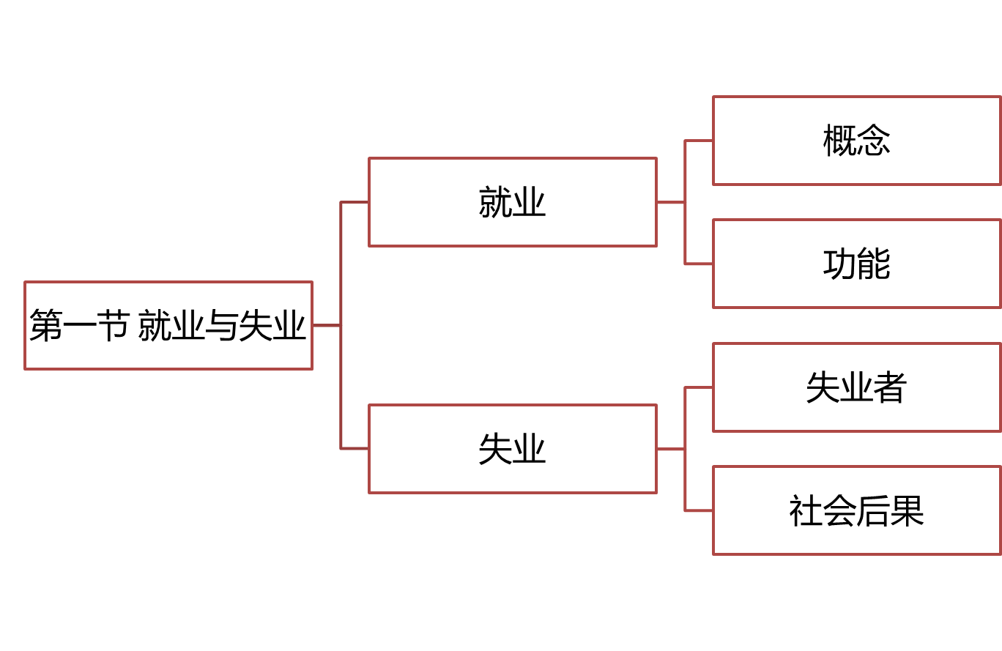

Slide 25
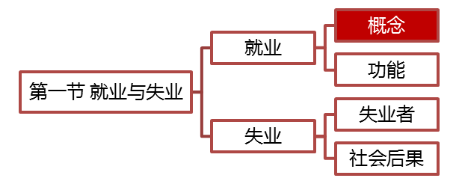
11.1.1.1就业的概念
11.1.1.1 就业的概念
劳动就业是指具有劳动能力的公民在法定劳动年龄内，依法从事某种有报酬或劳动收人的社会职业。这一概念包含了四个方面的含义:
(1)劳动者就业需具有劳动能力，包括劳动权利能力和劳动行为能力；
(2)达到法定劳动年龄，即年满16周岁；
(3)所从事的劳动是有报酬或劳动收人的职业，而不是义务劳动；
(4)这种劳动是得到社会承认的职业并且合法。
【选择】

Slide 26
11.1.1.1 从就业统计角度对就业有更明确的界定：
类别 | 详情
1、弹性就业 | 指不限时间、不限收人、不限场所的灵活多样的就业形式。如钟点工。
2、阶段性就业 | 是指在劳动者的职业生涯中，自愿退出社会劳动一个阶段后，再参加社会劳动的一种就业形式。它是与终生就业相对应的；
3、非正规就业 | 指规模很小的从事商品生产、流通和服务的单位。
4、不充分就业 | 又称就业不足。指非个人原因，在调查周内工作时间不到20小时，并愿意从事更多工作的人员。
【选择】

Slide 27
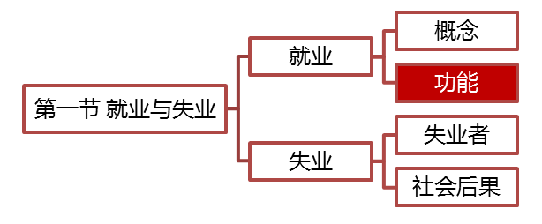
11.1.1.2就业的功能
11.1.1.2 就业的功能
就业对劳动者个人的功能：
(1)劳动者生活保障功能。这是其他功能的基础与前提。
(2)劳动者自我价值实现和发展的功能。
(3)劳动者服务社会的功能。
就业的社会功能：
【选择】
【简答】
稳发财
(1)增加社会财富功能。
(2)社会稳定的功能。
(3)社会发展功能

Slide 28
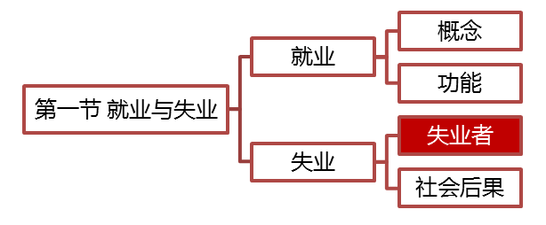
11.1.2.1 失业者
失业者的定义，有几个方面需要注意:
(1)年龄规定范围以外的无工作者不是失业者；
(2)丧失工作能力者不计入失业者；
(3)在校学习者不叫失业者；
(4)由于某种原因不愿工作或不积极去寻找工作的人不统计在失业者中；
(5)有些未领取失业救济的未登记注册的无工作者，没有被计入统计数字。
【选择】

Slide 29
下列属于失业者的是（ ）
A、在校学生
B、16岁以下无工作者
C、有劳动能力但暂时不想参加工作的人
D、有劳动能力和参加工作的意愿，但找不到工作的人
答案：D

Slide 30
从劳动社会学的角度看，劳动就业包含的含义有（ ）
A、劳动者就业需具有劳动能力，包括劳动权利能力和劳动行为能力
B、达到法定劳动年龄，即年满16周岁
C、所从事的劳动是有报酬或劳动收入的职业
D、所从事的劳动是得到社会承认的职业且合法
E、所从事的劳动应该是义务劳动
【答案：ABCD】

Slide 31
第十一章 劳动与就业问题
1
就业与失业
2
失业的类型和就业方案
3
非正规就业
4
劳动力转移问题

Slide 32
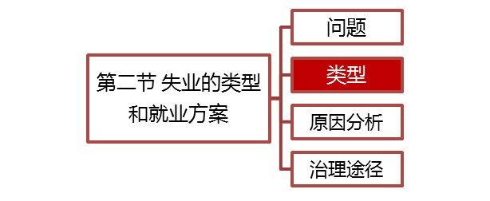
11.2.2.1摩擦性失业
11.2.2 失业的类型
【简答】
失业的类型 | 详情
摩擦性失业 | 即使劳动力市场处在均衡状态，也总会或刚进人劳动力市场正在寻找职业，或因用工需求的随机波动引起一些人不得不暂时处在工作交换甚至职业变换状态之中叫做摩擦性失业。
【名词解释】

Slide 33
11.2.2.1摩擦性失业
11.2.2 失业的类型
【简答】
失业的类型 | 详情
摩擦性失业 | 即使劳动力市场处在均衡状态，也总会或刚进人劳动力市场正在寻找职业，或因用工需求的随机波动引起一些人不得不暂时处在工作交换甚至职业变换状态之中叫做摩擦性失业。
结构性失业 | 产业结构或产品结构调整过程中，因衰落部门的劳动者与扩展部门的工作需求不相吻合，或现有的职位空缺同劳动者所处地理位置太远而形成的失业状态。
【名词解释】

Slide 34
11.2.2.3季节性失业
11.2.2 失业的类型
【简答】
失业的类型 | 详情
摩擦性失业 | 即使劳动力市场处在均衡状态，也总会或刚进人劳动力市场正在寻找职业，或因用工需求的随机波动引起一些人不得不暂时处在工作交换甚至职业变换状态之中叫做摩擦性失业。
结构性失业 | 产业结构或产品结构调整过程中，因衰落部门的劳动者与扩展部门的工作需求不相吻合，或现有的职位空缺同劳动者所处地理位置太远而形成的失业状态。
季节性失业 | 因季节变动所导致的劳动者就业岗位的丧失。如旅游业、建筑业。
【名词解释】
【选择】

Slide 35
11.2.2.3季节性失业
11.2.2 失业的类型
【简答】
失业的类型 | 详情
摩擦性失业 | 即使劳动力市场处在均衡状态，也总会或刚进人劳动力市场正在寻找职业，或因用工需求的随机波动引起一些人不得不暂时处在工作交换甚至职业变换状态之中叫做摩擦性失业。
结构性失业 | 产业结构或产品结构调整过程中，因衰落部门的劳动者与扩展部门的工作需求不相吻合，或现有的职位空缺同劳动者所处地理位置太远而形成的失业状态。
季节性失业 | 因季节变动所导致的劳动者就业岗位的丧失。如旅游业、建筑业。
周期性失业 | 是指由于经济周期或经济波动引起劳动力市场供求失衡所造成的失业。
【名词解释】
【选择】
【名词解释】

Slide 36
11.2.2.5隐性失业
11.2.2 失业的类型
【简答】
失业的类型 | 详情
摩擦性失业 | 即使劳动力市场处在均衡状态，也总会或刚进人劳动力市场正在寻找职业，或因用工需求的随机波动引起一些人不得不暂时处在工作交换甚至职业变换状态之中叫做摩擦性失业。
结构性失业 | 产业结构或产品结构调整过程中，因衰落部门的劳动者与扩展部门的工作需求不相吻合，或现有的职位空缺同劳动者所处地理位置太远而形成的失业状态。
季节性失业 | 因季节变动所导致的劳动者就业岗位的丧失。如旅游业、建筑业。
周期性失业 | 是指由于经济周期或经济波动引起劳动力市场供求失衡所造成的失业。
隐性失业 | 是指存在于企业中的“在职失业”。主要是政府在计划经济时期出于需要，通过某种制度造成的。
【名词解释】
【选择】
【名词解释】
【选择/名词解释】

Slide 37
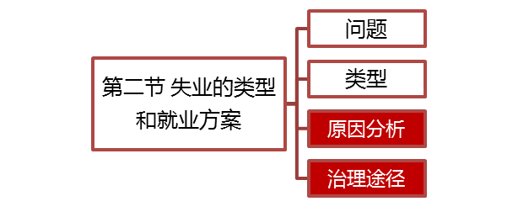
11.2.4.1提高经济活动水平
11.2.3 失业的主要原因分析
(一)劳动力总量供过于求是存在大量失业的根本原因
(二)体制转轨带来体制性失业的必然性
(三)科技进步与结构性失业
(四)经济周期的影响
【选择】
11.2.4 失业治理的途径
(一)提高经济活动水平
凯恩斯理论认为，失业主要是因为有效需求不足所引起的。
(二)培育劳功力市场
(三)加强人力资本投资

Slide 38
第十一章 劳动与就业问题
1
就业与失业
2
失业的类型和就业方案
3
非正规就业
4
劳动力转移问题

Slide 39
11.3.2 非正规就业与正规就业
我国的非正规部门主要指在依法设立的独立法人单位(企事业单位、政府机构和社会团体、社会组织)之外的规模很小的经营单位。非正规就业主要指广泛存在于非正规部门和正规部门中的非正式就业形式。
非正规就业与正规就业都是就业的一种方式，从本质上看，非正规就业是人们为适应经济结构的演变而不断进行自主创新和创业的一种就业形式。
【选择】

Slide 40
第十一章 劳动与就业问题
1
就业与失业
2
失业的类型和就业方案
3
非正规就业
4
劳动力转移问题

Slide 41
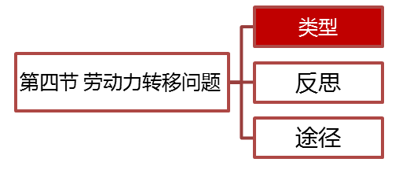
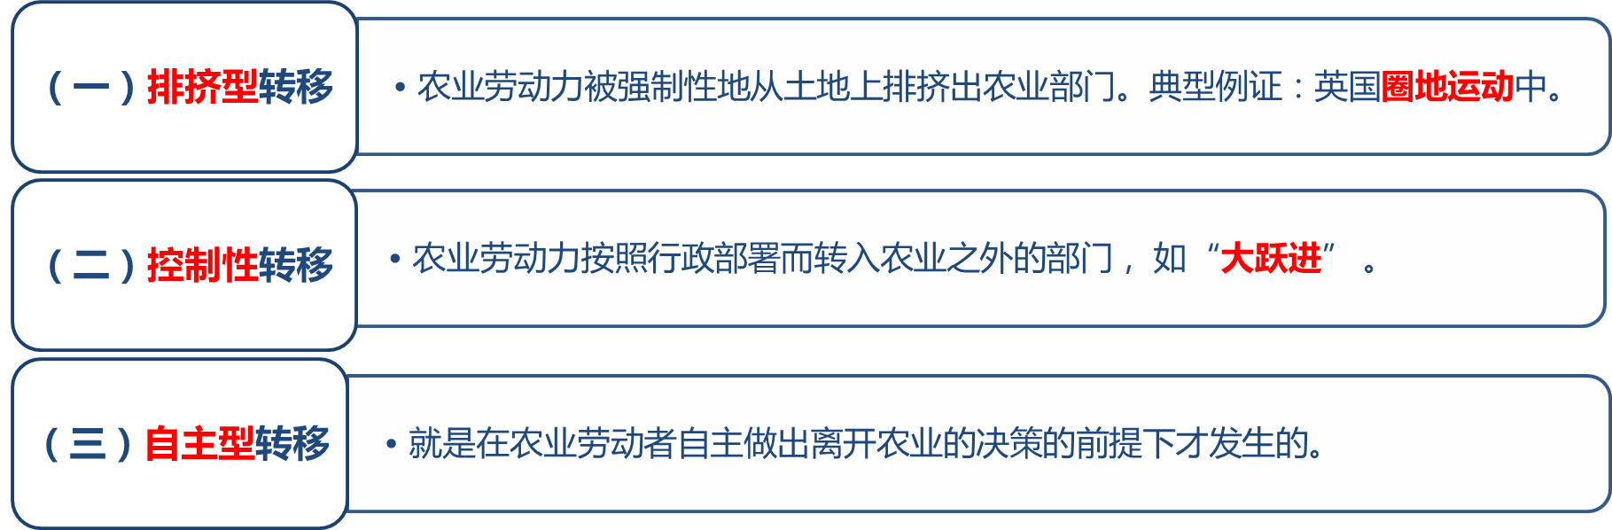
11.4.2.1排挤型转移
11.4.2 劳动力转移的类型
【选择】

Slide 42
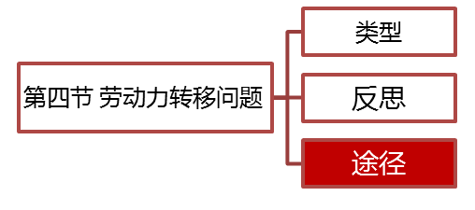
11.4.4 劳动力转移途径
【选择】
（一）发展农村社会化服务体系，实现农村剩余劳动力内部消化；
（二）发展乡镇企业作为吸纳剩余劳动力的主渠道；
党的十五届三中全会提出：发展小城镇，是带动农村经济和社会发展的一个大战略。
（三）组织和管理剩余劳动力有序地跨地区流动；
（四）积极发展国际劳务输出。

Slide 43
从历史上看，劳动力转移的类型包括（ ）
A、排挤型转移
B、压迫型转移
C、自主型转移
D、控制型转移
E、计划型转移
答案：ACD

Slide 44
第十二章 特殊劳动群体问题

Slide 45
第十二章 特殊劳动群体问题
1
特殊劳动群体
2
妇女就业问题
3
残疾人劳动问题
4
童工及中老年工问题
5
移民劳动问题

Slide 46
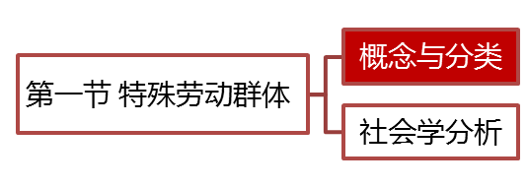
12.1.1.1特殊劳动群体的概念
12.1.1.2特殊劳动群体的分类
12.1.1.1 特殊劳动群体的概念
特殊劳动群体是由于年龄、生理结构、技能结构等方面的特点，在社会劳动过程中，遇到了特殊的社会问题并因此而形成了独特行为规律的群体。他们主要包括妇女群体、残疾人群体、未成年人群体、老年群体和外来移民群体。
【选择】
12.1.1.2 特殊劳动群体的分类
1、女性劳动群体 2、残疾人群体 3、未成年工及童工 4、移民劳动群体
【选择】

Slide 47
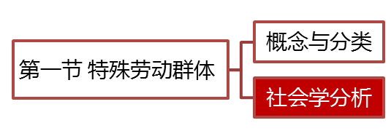
12.1.2.1社会分层与弱势群体
12.1.2.1 社会分层与弱势群体
社会学对特殊劳动群体的研究源自社会分层理论。
这一理论认为，社会差别是社会分层的直接根源。
【选择】

Slide 48
12.1.2.2弱势群体问题
12.1.2.2 弱势群体问题
社会弱势群体，也叫社会脆弱群体、社会弱者群体。
它主要是一个用来分析现代社会经济利益和社会权力分配不公平、社会结构不协调、不合理的概念。它是社会学、政治学、社会政策研究等领域中的一个核心概念。
【选择】

Slide 49
12.1.2.2 特殊劳动群体的社会学分析
一般学界把社会弱势群体分为两类：生理性弱势群体和社会性弱势群体。前者沦为弱势群体，有着明显的生理原因，如儿童、老年、残疾；后者则基本上是社会原因，如下岗、失业者。

Slide 50
12.1.2.2 弱势群体的社会问题
1、就业弱势群体在遇到就业困难时直接面临的问题就是经济收入的减少。
2、经济上的低收人决定了就业弱势群体在社会生活中的贫困。在其消费结构中，绝大部分或全部的收人用于食品，即恩格尔系数；生活上的贫困也是就业弱势群体的典型特征。
3、由于就业弱势群体在经济上的低收人和社会生活中的贫困，使得他们在社会中的心理压力高于一般社会群体。
【选择】
12.1.2.2 我国现阶段弱势群体状况
现在看来，有关的趋势将是，弱势群体规模将进一步扩大，它的弱势程度将进一步加深。

Slide 51
第十二章 特殊劳动群体问题
1
特殊劳动群体
2
妇女就业问题
3
残疾人劳动问题
4
童工及中老年工问题
5
移民劳动问题

Slide 52
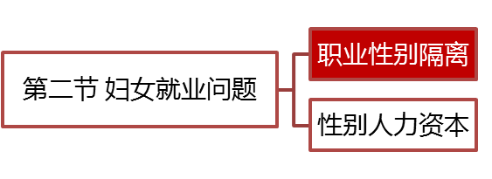
12.2.1女性就业的职业性别隔离与边缘化
12.2.1 女性就业的职业性别隔离与边缘化
考察职业性别隔离状况，首先必须对男女两性就业的职业结构有深入的考察。所谓职业结构，是指男女两性在业者在各种职业中所占的比例和状况，它是衡量在业者就业质量和就业程度的重要指标，也是历来学者们研究女性就业情况和女性社会地位的首要指标。
服装制造、零售、餐饮、旅馆、娱乐服务等行业中女性从业者比例占到50%一60%之间，而这些行业大多数都属于近年来扩张速度较快的第三产业。
【选择】

Slide 53
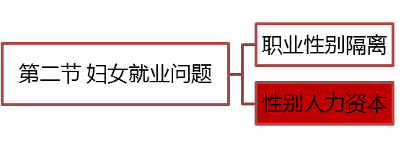
12.2.2 妇女就业与性别人力资本
【选择】
影响女性人力资本投资的因素：
1、就宏观而言，人力资本投资的规模小，女性人力资本投资规模更小。
2、由于历史和社会性别歧视行为的存在，女性受教育的机会少于男性。特别是在传统的重男轻女的社会中。
3、生理上的差异，妇女因生育、照料子女等原因暂时退出劳动力市场，等她们重返劳动力市场后，原有的人力资本会因“生锈”而减少甚至失去作用。
4、由于女性选择工作的范围窄，人力资本增加的途径受到限制，决定了她们大多数集中在技能含量较低或先前从事过的职业中，改变职业地位和社会经济地位的可能性明显少于男性，使女性劳动力的人力资本存量少于男性，造成了女性在劳动力市场上处于劣势地位。

Slide 54
衡量在业者就业质量和就业程度的重要指标，也是历来学者们研究女性就业情况和女性社会地位的首要指标是（ ）
A、职位隔离
B、性别人力资本
C、职业结构
D、职业收入
答案：C

Slide 55
第十二章 特殊劳动群体问题
1
特殊劳动群体
2
妇女就业问题
3
残疾人劳动问题
4
童工及中老年工问题
5
移民劳动问题

Slide 56
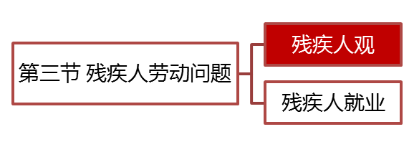
12.3.1.1残疾是人类发展进程中不可避免要付出的一种社会代价
12.3.1 现代社会残疾人观
(一)残疾是人类发展进程中不可避免要付出的一种社会代价；
(二)残疾人有人的尊严和权利，他们的人格和权利应得到尊重和保护；
(三)残疾人有参与社会生活的愿望和能力，他们同样是社会财富的创造者。
【选择】

Slide 57
现代文明社会的残疾人观主要包括（ ）
A、残疾是人类发展进程中不可避免要付出的一种代价
B、残疾人有人的尊严和权利，他们的人格和权利应当得到尊重和保护
C、残疾人天生缺陷，他们是正常人的“另类”
D、残疾人有参与社会生活的愿望和能力，他们同样是社会财富的创造者
E、残疾人全部或部分丧失劳动能力，他们本来就是社会的负累，而不是社会财富的创造者
答案：ABD

Slide 58
第十二章 特殊劳动群体问题
1
特殊劳动群体
2
妇女就业问题
3
残疾人劳动问题
4
童工及中老年工问题
5
移民劳动问题

Slide 59
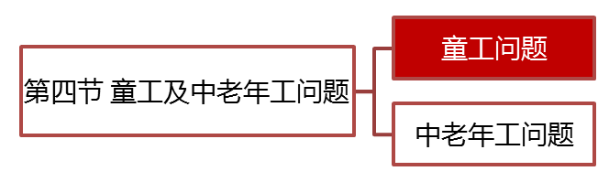
12.4.1.1童工问题的背后因素
12.4.1.1 童工问题的背后因素
出现问题的最根本原因是贫富差距的扩大，主要表现为个人收人差距扩大以及城乡地区收人差距扩大。
【选择】

Slide 60
第十二章 特殊劳动群体问题
1
特殊劳动群体
2
妇女就业问题
3
残疾人劳动问题
4
童工及中老年工问题
5
移民劳动问题

Slide 61
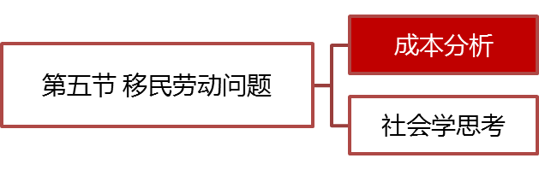
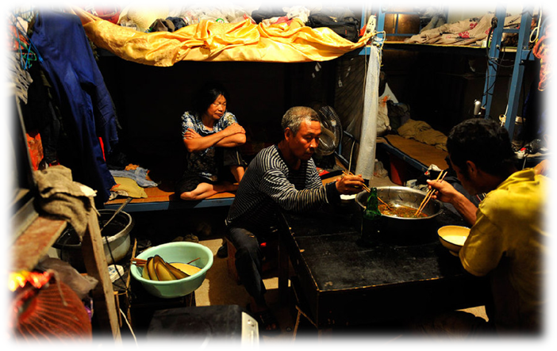
12.5.2.1就业成本偏高
12.5.2 移民的成本分析
(一)就业成本偏高
(二)生存成本偏高
(三)交通成本偏高
(四)心理成本偏高
(五)风险成本偏高
【简答】
就存心通风

Slide 62
END ·
Thanks for listening

